Slide 1

Erstunterweisung

Slide 2
Gesetzliche Grundlagen
Sozialgesetzbuch VII
Arbeitsschutzgesetz (ArbSchG) | Arbeitssicherheitsgesetz (ArbSichG)
Gesetz zur Maßnahmendurchführung zur Verbesserung der Sicherheit und des Gesundheitsschutzes bei der Arbeit. | Gesetz über Betriebsärzte, Sicherheitsingenieure und andere Fachkräfte für Arbeitssicherheit
Beschreibt Maßnahmen zur Verbesserung von Gesundheitsschutz und Sicherheit und enthält grundlegende Vorgaben für den Arbeitsschutz. | Regelt das Wirken sowie die Aus- und Fortbildung der im Arbeitsschutz tätigen Personen; Verbesserung von Arbeitssicherheit in Betrieben unter Mithilfe der Fachkraft für Arbeitssicherheit und des Betriebsarztes

Slide 3






Die Pflichten des Arbeitgebers gegenüber dem Arbeitnehmer
Gefährdungen für Leben und Gesundheit vermeiden und verringern
Arbeitsplätze sicherheitsgerecht gestalten
Erforderliche Mittel zur Verfügung stellen
Gefährdungsbeurteilungen (ArbSchG) durchführen
Kommunikation mit der Berufsgenossenschaft
Alle Beschäftigten (DGUV-Vorschrift 1) müssen unterwiesen werden

Slide 4





Die Pflichten der Arbeitnehmer gegenüber dem Arbeitgeber
Alle Mitarbeiter haben eine Mitwirkungspflicht im Arbeitsschutz
Meldung von defekten Schutzsystemen, Geräten, Maschinen etc.
sich an die Anweisungen des Arbeitgebers zum Arbeits- und Gesundheitsschutzes halten
Unterstützung bei allen Vorkehrungen zum Schutz der Sicherheit und der Gesundheit
Teilnahme an Unterweisungen

Slide 5
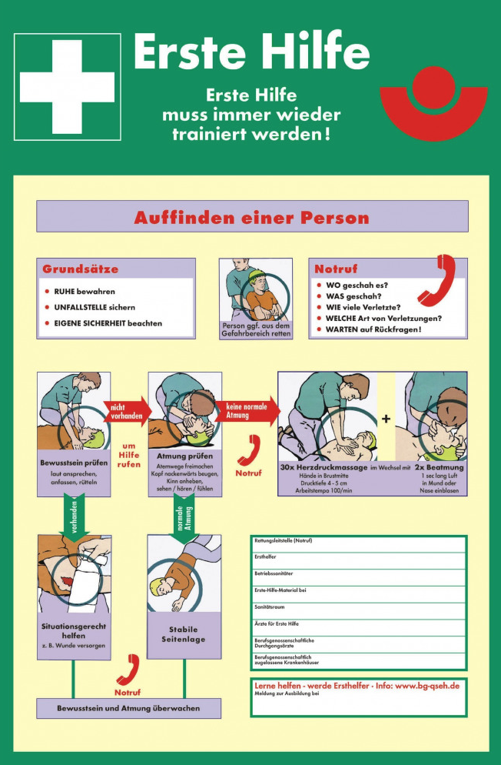
Erste Hilfe
Jeder ist verpflichtet, Erste Hilfe zu leisten!
Folgendes muss man wissen:
Wer ist Ersthelfer in dem Tätigkeitsbereich?
Wo befindet sich der Verbandkasten, das
Verbandbuch und das nächste Telefon?
Die Notrufnummer lautet:
112

Slide 6

Welche Informationen muss ein Notruf enthalten?
Wo ist es passiert?
Was ist geschehen?
Wie viele Betroffene?
Welche Verletzungen liegen vor?
Außerdem: warten auf Rückfragen.
Beim Notruf ist es wichtig, so lange am Telefon zu bleiben, bis das
Gegenüber sagt: „Sie können jetzt auflegen.“

Slide 7
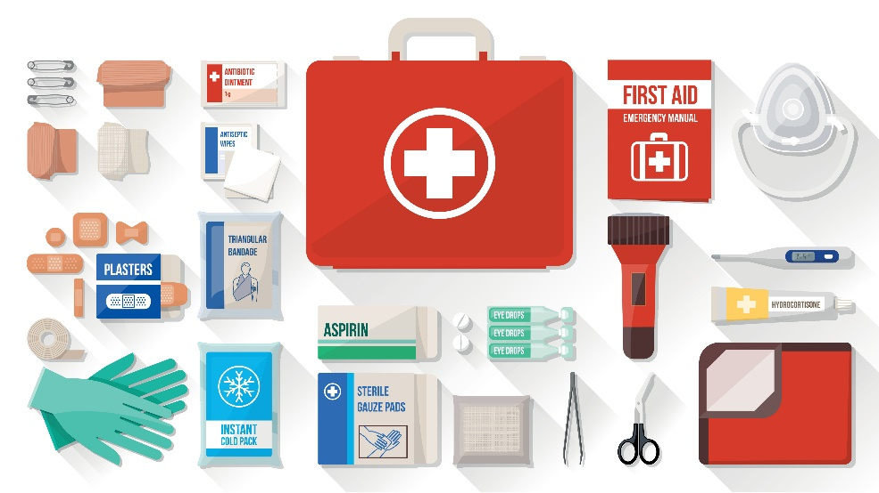
Verbandkasten – was muss man beachten?
Den Verbandkasten regelmäßig auf Vollständigkeit kontrollieren.
Hier ist auch darauf zu achten, dass das Haltbarkeitsdatum bei den Verbänden etc. nicht abgelaufen ist.
Jeden Unfall dem Vorgesetzten oder dessen Stellvertreter unverzüglich melden.
© Fotolia - 84797655

Slide 8



Wie entsteht ein Brand?
Ein Brand entsteht durch die Zusammenwirkung von Sauerstoff, brennbaren Stoffen und Zündquellen.
Brenn-barer
Stoff
Sauer-stoff
Richtiges
Mengen-verhätnis
Wärme

Slide 9
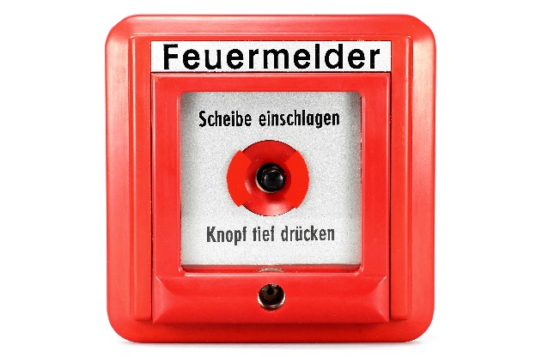
Verhalten im Brandfall
Ruhe bewahren
Brand melden
Sich an einen sicheren Ort begeben
Kollegen und andere Mitarbeiter warnen
Hilfesuchende mitnehmen
Türen und Fenster schließen
Fluchtweg folgen
Treppen statt Aufzug nutzen
Zum Sammelpunkt gehen
Eigensicherung hat immer Vorrang! Personenschutz vor Sachschutz!
© Fotolia - 141158707

Slide 10
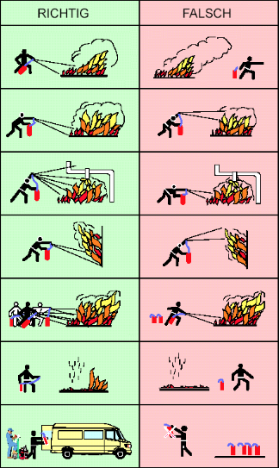
Richtiger Umgang mit Feuerlöschgeräten
Feuerbekämpfung erfolgt in Windrichtung
Bei Flächenbränden beginnt man vorn mit dem Löschen
Bei Tropf- und Fließbränden löscht man von oben nach unten
Wandbrände von unten nach oben löschen
Gleichzeitiger Einsatz angemessener Anzahl von Löschern
Brandherd weiter beobachten
Nach Gebrauch Feuerlöscher neu auffüllen

Slide 11
Flucht- und Rettungswege
Türen in Fluchtwegen und Notausgängen dürfen u.a. während der Betriebszeit
nicht verschlossen werden.
Notausgänge müssen jederzeit freigeräumt lassen.
Sicherheitsschilder müssen jederzeit klar erkennbar sein.

Slide 12
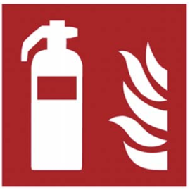


Kennzeichnungen im Unternehmen
Feuerlöscher
Sammelstelle
Brandmelder
Rettungsweg
Brandmeldetelefon
Erste Hilfe

Slide 13





Rundgang
Im Arbeitsbereich müssen vorhanden sein:
Feuerlöscher
Feuerlöscher
Nach Vorschrift befüllter Verbandkasten
Verbandbuch, Notfallbroschüren
Aushänge und Anleitungen für die Erste Hilfe sowie Namen der Ersthelfer / Sicherheitsbeauftragten
Fluchtwege

